Slide 1
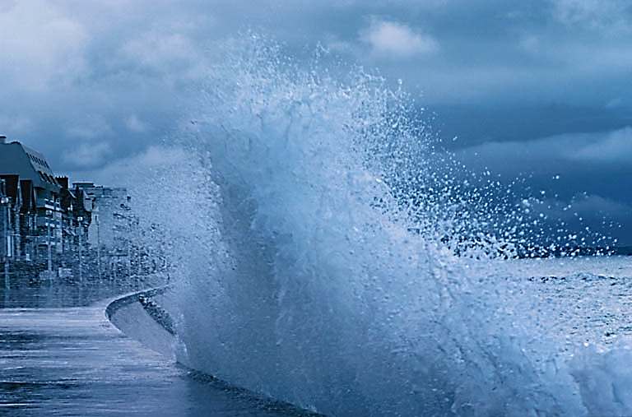
Распространение колебаний
в упругих средах. Продольные и поперечные волны
Кто волны, вас оставил,
Кто оковал ваш бег могучий,
Кто в пруд безмолвный и дремучий
Поток мятежный обратил?
А. С. Пушкин

Slide 2
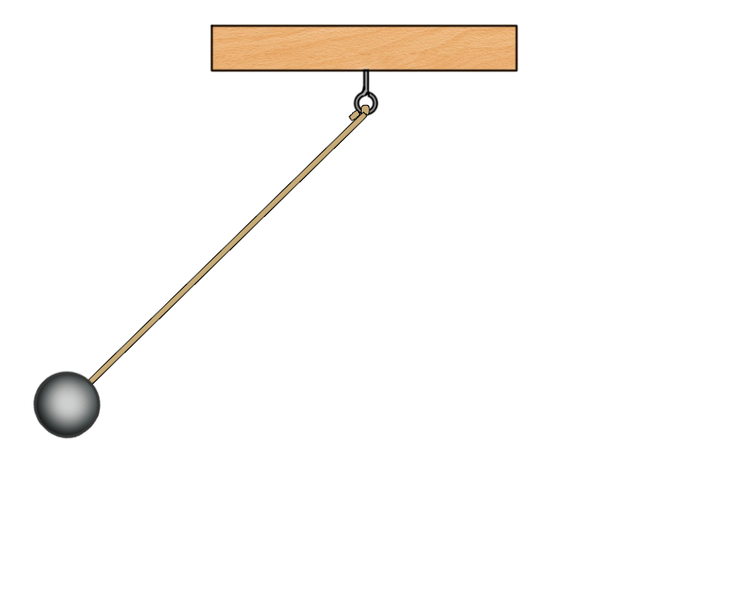
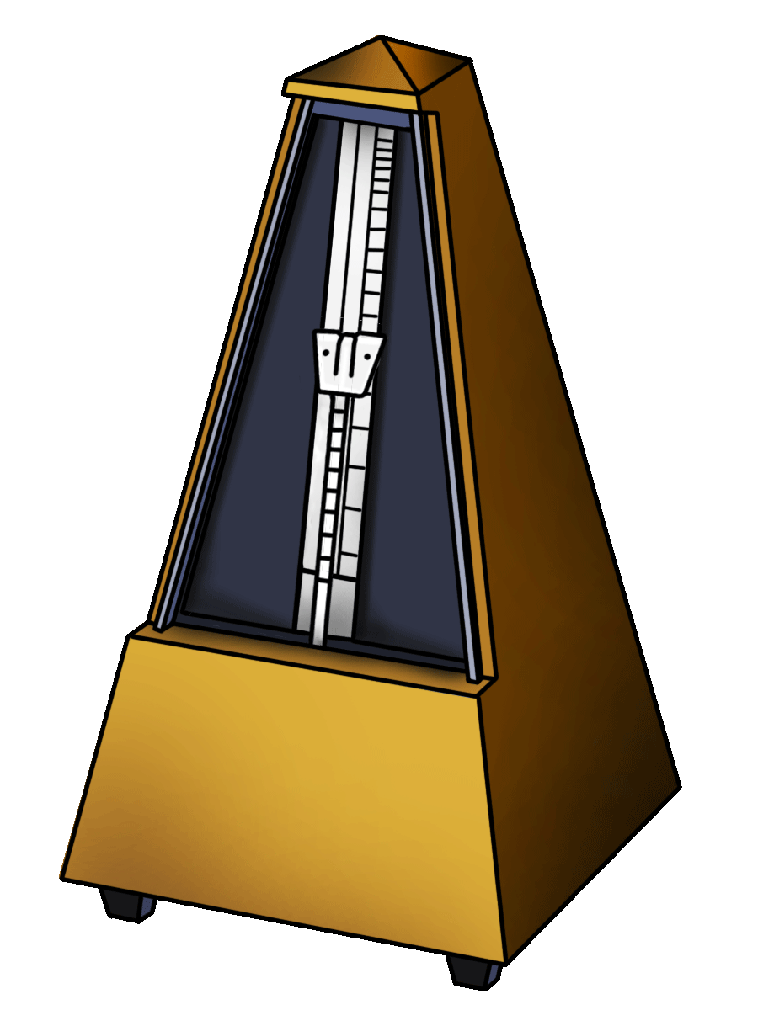
Механическое колебательное движение — движение, при котором состояния тела с течением времени повторяются, причем тело проходит через положение устойчивого равновесия поочередно в противоположных направлениях.

Slide 3
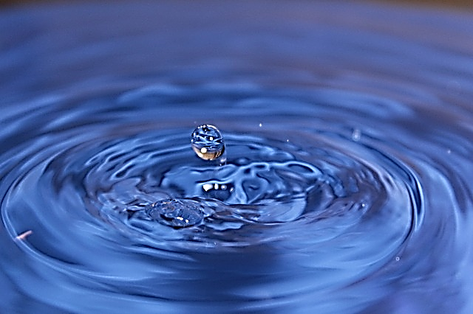
Волна — изменение состояния среды, распростра-няющееся в пространстве и времени
Среда называется упругой, если между ее частицами существуют силы взаимодей-ствия, препятствующие какой-либо деформации этой среды

Slide 4
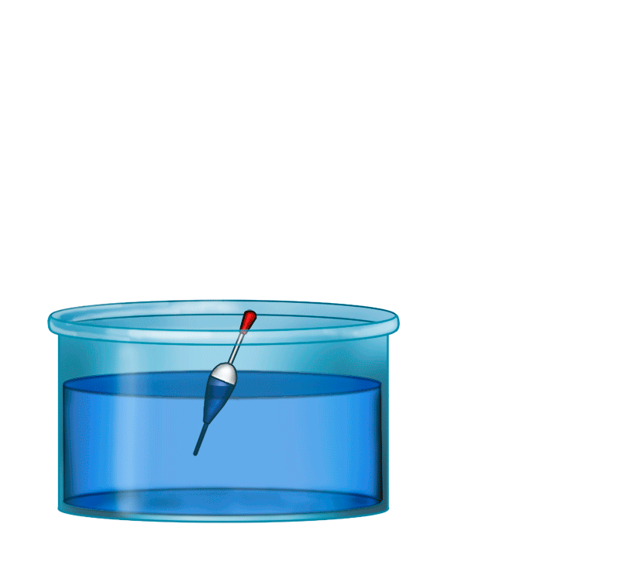
Ког­да какое-либо тело совершает колебания в упругой среде, то оно воздей­ствует на частицы среды, прилегающие к телу, и заставляет их совер­шать вынужденные колебания.
Колебание будет распространяться по всем направлениям.

Slide 5

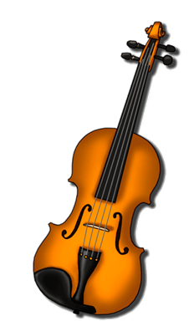
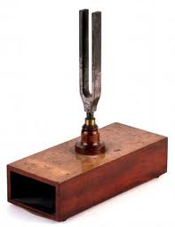


$$\vec{F}упр$$
$$\vec{F}упр$$
Источники волн — это тела, которые вызывают распространя-ющиеся в среде упругие волны.

Slide 6


Упругими волнами мы будем называть механические возмущения, производимые источниками, которые распространяются в упругой среде
Упругие волны в вакууме распространяться не могут!!!

Slide 7
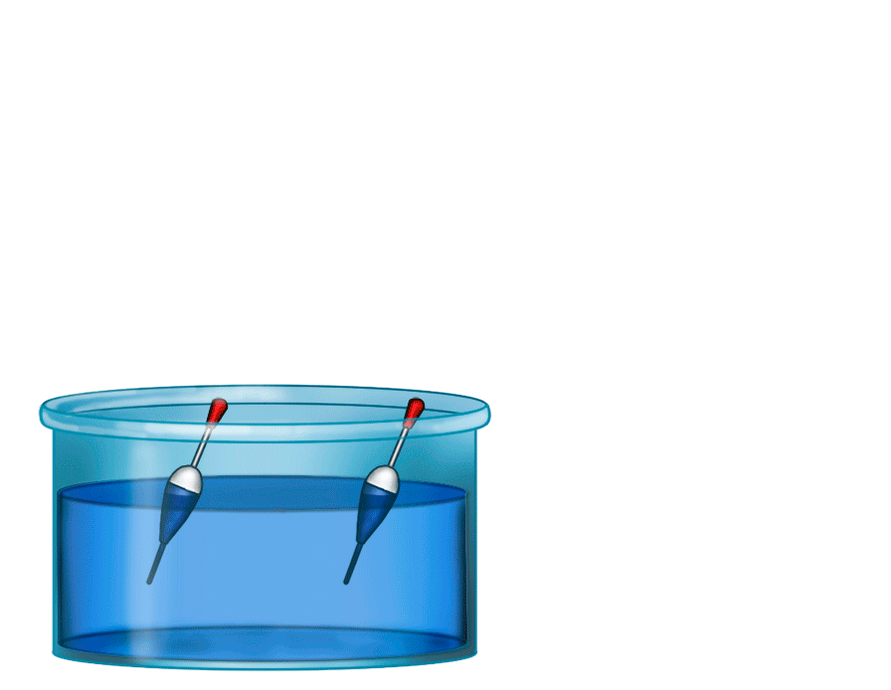
Бегущие волны, распространяясь в пространстве, переносят энергию без переноса вещества
При описании волнового процесса среду считают сплошной и непре­рывной, а ее частицами являются бесконечно малые элементы объема, в которых находится большое количество молекул

Slide 8
Геометрическое место точек среды, колеблющихся в одинаковых фа­зах, образует волновую поверхность
Волновую поверхность, отделяющую колеблющиеся частицы среды от частиц, еще не начавших колебаться, называют фронтом волны

Slide 9
Волны
Плоские
Сферические
Луч
Линия, проведенная перпендикулярно волновому фронту в направлении распро­странения волны, называется лучом

Slide 10
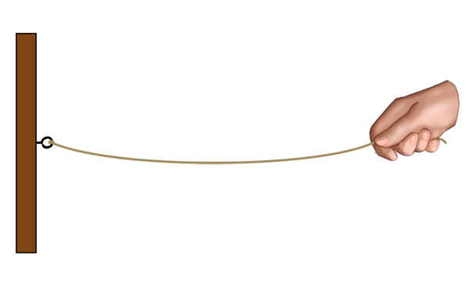
Волны
Продольные
Поперечные
частицы среды совершают колебания в направлении распространения волны
частицы среды совершают колеба­ния в направлении, перпендикулярном к направ-лению распространения вол-ны

Slide 11

Распространение волн
Продольные
Поперечные
Распространяются в любых средах — твердых, жидких и газообразных
Могут существовать только в твердых средах

Slide 12
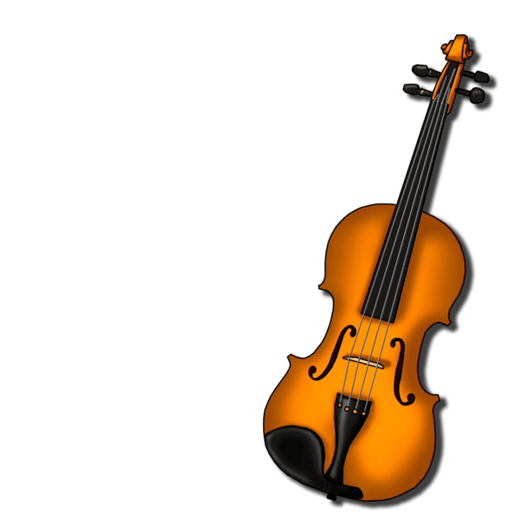
Итоги урока
Волна —это изменение состояния среды, распространяюще-еся в пространстве и времени
Источники волн — это тела, которые вызывают распространя-ющиеся в среде упругие волны.

Slide 13
Волны
Продольные
Поперечные
частицы среды совершают колеба-ния в направлении распростране-ния волны
частицы среды совершают колеба­ния в направлении, перпендикуляр-ном к направлению распростране-ния волны
Распространяются в любых средах — твердых, жидких и газообразных
Могут существовать только в твердых средах

